Slide 1
Вопросы декларирования 2022
Управление Главы Республики Коми по противодействию коррупции

Slide 2
Методическое обеспечение представления сведений
Методические рекомендации по вопросам представления сведений о доходах, расходах, об имуществе и обязательствах имущественного характера и заполнения соответствующей формы справки в 2022 году (за отчетный 2021 год)
Методические рекомендации по проведению анализа сведений о доходах, расходах, об имуществе и обязательствах имущественного характера
Обзор практики привлечения к ответственности государственных (муниципальных) служащих за несоблюдение ограничений и запретов, требований о предотвращении или об урегулировании конфликта интересов и неисполнение обязанностей, установленных в целях противодействия коррупции

Slide 3
Методические рекомендаций по проведению анализа
Необходимо быть внимательным, сверяться со всеми документами, заполнять все необходимые графы.
Сопоставлять с предыдущей справкой, чтобы не было потерь информации.
Соблюдать требования формальной логики.
В случае возникновения «уникальной» ситуации – приложить документы и пояснения.

Slide 5
Консультативная помощь
Физическое лицо (кандидат/служащий) обращается в антикоррупционное подразделение соответствующего органа
Антикоррупционное подразделение соответствующего органа (ОМСУ/ОИВ) обращается в орган по профилактике коррупционных правонарушений субъекта
Орган по профилактике коррупционных правонарушений субъекта обращается в Минтруд России

Slide 6
Основные новеллы
Отмечены особенности представления сведений лицами с множеством публичных статусов
Особенности представления сведений при переводе служащего в другой орган или на другой вид службы
Заявление о невозможности представить сведения на супругу (супруга) или ребенка подаются ежегодно
Доход от ценных бумаг как положительный финансовый результат
Продажа нескольких объектов недвижимого имущества отражается отдельным значением и без «комиссионных»
Меры государственной поддержки рекомендовано именовать в соответствии с актом-основанием
Необходимость отражения суммы компенсации товара, работы и (или) услуги в виде выдачи наличных денежных средств вместо предоставления и без последующего отчета о целевом использовании

Slide 7
Основные новеллы
Отсутствие необходимости отражать «туристический кешбэк», «детский кешбэк»
«Пушкинская карта» не доход; если есть счет – раздел 4 справки
Раздел 2 заполняется в случае внесения на счет эскроу суммы, превышающей трехлетний доход
Множественность лиц в сделке может потребовать заполнения раздела 2 справки, если из договора нельзя определить их доли и внесенные суммы
Подвесной лодочный мотор не подлежит отражению в справке
В случае отсутствия регистрации ТС в подразделе 3.2 допускается указать «Отсутствует»
Обязательства по брокерскому обслуживанию или в рамках ИИС отражаются в подразделе 6.2 раздела 6, а не в разделе 4

Slide 8
Основные новеллы
Подчеркнуты особенности применения Указания Банка России от 27.05.2021 №5798-У
Между данными ФНС России и Указанием Банка России от 27.05.2021 № 5798-У предпочтение Указанию Банка России
При заполнении раздела 5 на основании Указания Банка России от 27.05.2021 № 5798-У необходимо обращать внимание на держателя информации
Уставный капитал зарубежных организаций необходимо устанавливать в соответствии с применимым правом
«Основанием участия» на организованных торгах является «Приобретено на организованных торгах»
Созаемщик полноценная сторона срочного обязательства финансового характера

Slide 9
Общие вопросы
Юридически значимым для декларационной кампании 2022 года является перечень должностей, который имел силу по состоянию на 31 декабря 2021 года
Рекомендуем учитывать эпидемиологическую ситуацию при организации декларационной кампании
Рекомендуем обеспечить печать и заверение справки один день
Не рекомендуется осуществлять подмену листов справки, листами напечатанными в иной момент времени
По общему правилу первичная справка подается один раз
Сведения представленные декларантом, уволившимся/прекратившим полномочия до наступления срока размещения таких сведений, не подержат опубликованию в сети интернет

Slide 10
Уточним…
Декларант вправе представить уточненные сведения в течение одного месяца после окончания срока, предусмотренного для приема первичной справки
Уточняющая справка может быть принята ТОЛЬКО при наличии принятой основной,
Допускается представление уточняющей справки только на одного члена семьи,
Период и отчетная дата представления сведений в уточняющей справке соответствует основной
Уточняющая справка заполнятся ПОЛНОСТЬЮ с учетом корректировок

Slide 11
Раздел 1. Сведения о доходах
Понятие «Доход» в антикоррупционном законодательстве не тождественно понятию «доход» в налоговом законодательстве.
ГИБДД России https://гибдд.рф
Личный кабинет налогоплательщика https://lkfl2.nalog.ru/lkfl/login
Федеральная служба судебных приставов http://fssprus.ru/
Пенсионный фонд Российской Федерации https://es.pfrf.ru/
Личный кабинет Фонда социального страхования https://lk.fss.ru/
Росреестр https://rosreestr.ru/wps/portal/online_request
Предоставление сведений из ЕГРЮЛ/ЕГРИП https://egrul.nalog.ru/index.html

Slide 12
Меры финансовой поддержки
1) ежемесячная денежная выплата на ребенка в возрасте от трех до семи лет включительно в соответствии с Указом Президента от 20.03.2020 г. N 199;
2) дополнительная государственная гарантия отдельным категориям граждан в соответствии с Указом Президента от 1.02.2021 г. N 60;
3) единовременная выплата семьям, имеющим детей, в соответствии с Указом Президента от 2.07.2021 г. N 396;
4) единовременная денежная выплата гражданам, получающим пенсию, в соответствии с Указом Президента от 24.08.2021 г. N 486;
5) единовременная денежная выплата отдельным категориям граждан, получающих пенсию, в соответствии с Указом Президента от 24.08.2021 г. N 487;
6) единовременная денежная выплата отдельным категориям военнослужащих в соответствии с Указом Президента от 30.08.2021 г. N 502;
7) ежемесячное пособие женщине, вставшей на учет в медицинской организации в ранние сроки беременности, и (или) ежемесячное пособие на ребенка в возрасте от 8 до 17 лет (единственному родителю) в соответствии с постановлением Правительства Российской Федерации от 28 июня 2021 г. N 1037.

Slide 13
Сведения о доходах
пособие по временной нетрудоспособности (частично не входит в 2-НДФЛ)
при необходимости отражения дохода смотрим на то, кто является собственником, а не на то, чей счет они зачислены
денежные переводы между своими счетами, между супругами и (или) несовершеннолетними детьми по общему правилу, в разделе 1 справки не указываются
в части компенсаций общее правило: если есть отчетность, то – не доход, если нет отчетности - доход
материнский (семейный) капитал указывается, в случае если в отчетном периоде служащий или супруг распорядились этими средствами полностью либо частично
возвращение денежных средств на покупку Т.Р.У для третьих лиц не доход, если факт такой оплаты может быть подтвержден
не указываются сведения о денежных средствах, полученных в качестве бонусных баллов, бонусов на накопительных дисконтных картах, начисленных банками и иными организациями за пользование их услугами, в том числе в виде денежных средств ("кешбэк сервис"), включая т.н. "туристический кешбэк", "детский кешбэк" и др

Slide 14
Представление сведений индивидуальными предпринимателями
при применении системы налогообложения в виде единого налога на вмененный доход для отдельных видов деятельности (ЕНВД) в качестве "дохода" указывается величина вмененного дохода;
при применении упрощенной системы налогообложения (УСН) в качестве "дохода" указывается сумма полученных доходов за налоговый период, которая подлежит указанию в налоговой декларации по налогу, уплачиваемому в связи с применением УСН, независимо от объекта налогообложения;
при применении патентной системы налогообложения (ПСН) в качестве "дохода" указывается сумма доходов от реализации, определяемая в соответствии со статьей 249 Налогового кодекса РФ, которая подлежит отражению в книге учета доходов индивидуального предпринимателя, применяющего ПСН
при применении системы налогообложения для сельскохозяйственных товаропроизводителей (единого сельскохозяйственного налога (ЕСХН)) в качестве "дохода" указывается сумма полученных доходов за налоговый период, которая подлежит указанию в налоговой декларации по ЕСХН, независимо от объекта налогообложения

Slide 15
Раздел 2. Сведения о расходах
Сведения о расходах не подлежат корректировке посредством уточняющей справки
НЕ НУЖНО ОТЧИТЫВАТЬСЯ ПО РАСХОДАМ
доходы мужа и жены за 2020,2019,2018 сумма покупки
НУЖНО ОТЧИТАТЬЯ ПО РАСХОДАМ
доходы мужа и жены за 2020,2019,2018 сумма покупки
совместный доход супругов учитывается в случае если они состояли в браке на момент осуществления расходов по сделке (сделкам) и в течение трех лет, предшествующих отчетному периоду
доход несовершеннолетнего ребенка при расчете общего дохода не учитывается

Slide 17
Раздел 3. Сведения об имуществе
Недвижимость:
каждый объект указывается отдельно
если имущество приобретено, но право собственности не зарегистрировано, то оно отражается в пользовании
ПНВ на земельный участок указывается в пользовании
для каждого объекта недвижимости указываются
1. реквизиты свидетельства о государственной регистрации прав на недвижимое имущество или номер и дата государственной регистрации права из выписки ЕГРН
2.реквизиты документа, являющегося основанием для приобретения права собственности (договор купли-продажи, договор мены, договор дарения, свид-во о праве на наследство, решение суда и др.).
Транспорт:
Регистрация транспортных средств носит учетный характер и не служит основанием для возникновения (прекращения) права собственности.
Указываются ТС в угоне, в залоге у банка, полностью негодные к эксплуатации, снятые с учета и т.д.

Slide 21
Раздел 4. Сведения о счетах в банках и иных кредитных организациях
Отражаются счета, открытые по состоянию на отчетную дату в банках и иных кредитных организациях на основании гражданско-правового договора на имя лица, в отношении которого представляется справка
УКАЗАНИЮ ПОДЛЕЖАТ
1) счета с нулевым остатком по состоянию на отчетную дату;
2) счета, совершение операций по которым осуществляется с использованием расчетных (дебетовых) карт, кредитных карт;
3) счета в иностранных банках, расположенных за пределами России;
4) счета, открытые для погашения кредита;
5) вклады в драгоценных металлах и валюте;
6) счета, открытые гражданам, зарегистрированным в качестве индивидуальных предпринимателей;
7) номинальный счет;
8) счет эскроу

Slide 22
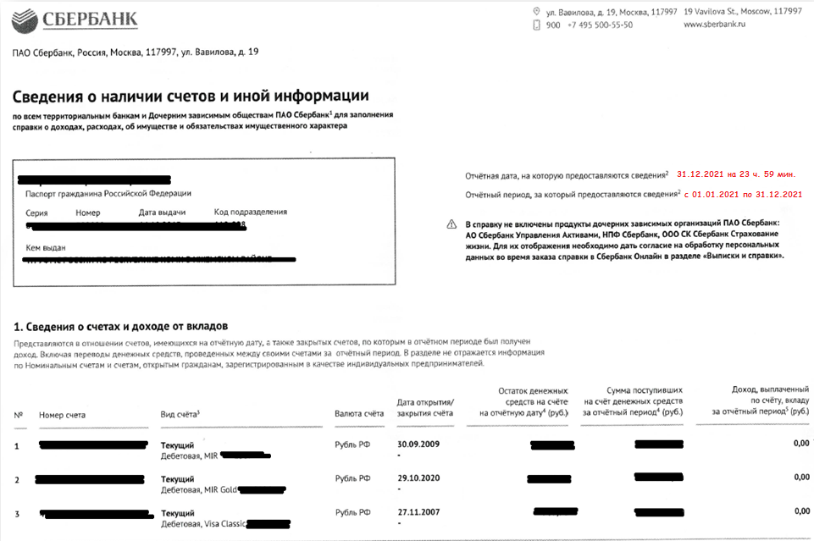

Slide 23
Раздел 5. Сведения о ценных бумагах
Прим.: учредительный договор, приватизация, покупка, мена, дарение, наследование и др., указать реквизиты документа
Доля участия выражается в процентах от уставного капитала. Для АО указываются также стоимость и количество акций
Уставный капитал указывается согласно учредительным документам организации по состоянию на отчетную дату

Slide 24
Подраздел 5.2 Иные ценные бумаги
вексель,
закладная,
инвестиционный пай паевого инвестиционного фонда, коносамент,
облигация, чек,
сберегательный сертификат,
цифровое свидетельство и т.д.
Сведения о ценных бумагах, переданных в доверительное управление, так же подлежат отражению
акции, указанные в подразделе 5.1., повторно не отражаются
сертификат на материнский капитал не является ценной бумагой
необходимо обращать внимание на держателя информации

Slide 25
Подраздел 6.1. Объекты недвижимого имущества, находящиеся в пользовании
фактическое проживание без заключения договора аренды;
имеется регистрация (постоянная или временная);
по договору аренды (найма);
по договорам социального найма;
используемых для бытовых нужд, но не зарегистрированных в Росреестре;
используемые, но не зарегистрированные объекты незавершенного строительства;
принадлежащих на праве пожизненного наследуемого владения;
объекты пользования ИП.

Slide 26
Подраздел 6.2. Срочные обязательства финансового характера
Указывается каждое имеющееся на отчетную дату срочное обязательство финансового характера на сумму, равную или превышающую 500 000 руб.
кредиты;
договор финансовой аренды (лизинг);
договор займа;
уступка права требования;
обязательства вследствие причинения вреда;
алименты;
брокерские займы;

Slide 27
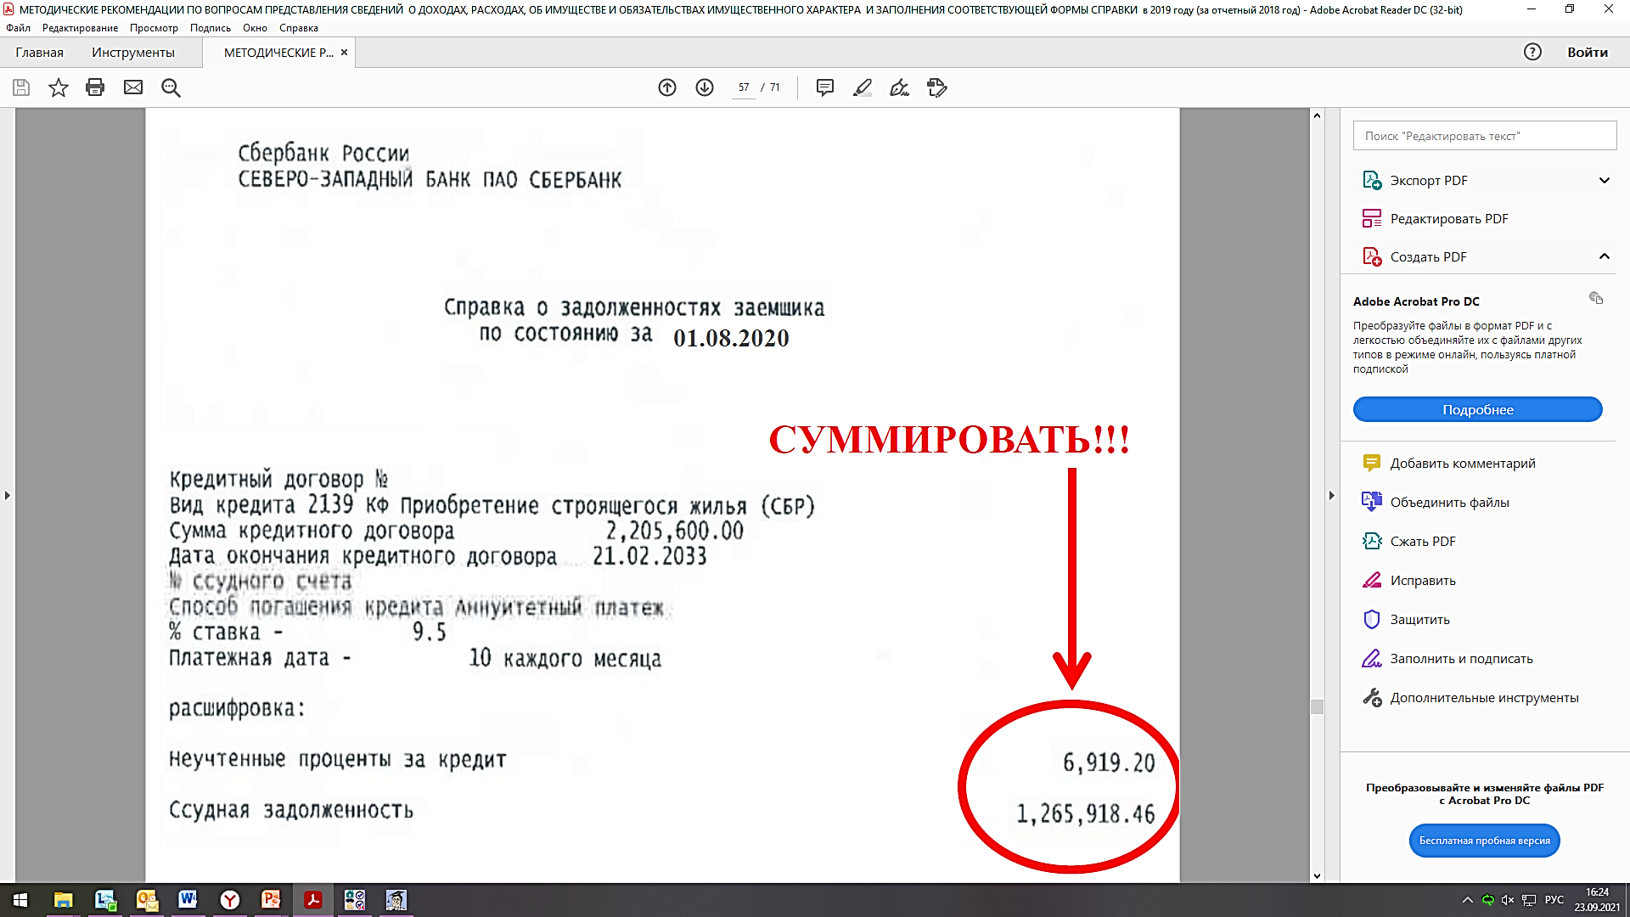
В графе "Сумма обязательства/размер обязательства по состоянию на отчетную дату" указываются:
сумма обязательства, определяемая как сумма основного долга при заключении договора (сумма основного долга на) без суммы процентов;
размер обязательства по состоянию на отчетную дату, определяемый как сумма основного долга и начисленных процентов на отчетную дату (в начисленные проценты не включаются суммы, являющиеся способами обеспечения обязательств по договору (в том числе неустойка).

Slide 28
Указываются: 1) страхование жизни на случай смерти или дожития до определенного возраста,
2) пенсионное страхование,
3) страхования жизни с условием периодических страховых выплат (ренты, аннуитетов) и (или) с участием страхователя в инвестиционном доходе страховщика
НЕ указываются: ОСАГО, КАСКО, страховки по ипотеке

Slide 29
Раздел 7. Сведения о недвижимом имуществе, транспортных средствах и ценных бумагах, отчужденных в течение отчетного периода в результате безвозмездной сделки
договор дарения,
соглашение о разделе имущества,
договор (соглашение) об определении долей,
брачный договор, который определяет порядок владения ранее совместно нажитого имущества,
отчуждение доли имущества в связи с использованием средств материнского капитала
другие

Slide 30
Представитель отдела по надзору за исполнением законодательства о противодействии коррупции Прокуратуры Республики Коми
Сметанина Нелли Эмильевна

Slide 31
При проведении проверки достоверности и полноты сведений о доходах, куда направлять запросы для подтверждения сведений в разделах 3.3., 3.4., 3.5. справки?
В чьей справке необходимо отразить доход физического лица от реализации средств материнского капитала, если они были направлены на получение образования ребенка?
Гражданин выплатил определённую сумму денег при покупке жилья при долевом строительстве квартиры. Квартиру так и не получил (т.н. «обманутые дольщики»). В 2021 году гражданину вернули эту сумму. Надо ли указывать эту сумму в доход?

Slide 32
Банковская карта открыта родителем на несовершеннолетнего ребенка (по свидетельству о рождении). В чью справку указать счёт этой карты?
Заключен договор участия в долевом строительстве (декабрь 2021 года). Заключен кредитный договор с банком об ипотечном кредитовании. Банком внесена сумма на счет застройщика в январе 2022 году. Право собственности на квартиру будет оформлено после сдачи многоквартирного дома в 2024 голу. Первый взнос по ипотеке - январь 2022 года Надо ли заполнять раздел сведениях о расходах?
Необходимо ли отражать сведения о продаже доли в квартире по доверенности, если денежные средства были переданы владельцу?

Slide 33
Как отразить виртуальный счет и от какой организации получить необходимую информацию (Яндекс.Деньги, Ю.Мани и тд)?
Служащим в приложении Ozon заполнена анкета на получение бесплатной дебетовой карты Ozon Card. Карта получена, но не активирована. На сегодняшний день карта также не актирована, и активировать я её уже нет возможности (истек установленный срок). Необходимо ли указывать информацию по этой карте в справке?
В справке ООО «ХКФ Банк», отражены две позиции, без указания дополнительных комментариев: «Доход по программе Польза», фактически являющийся кэшбек сервисом, и «Иные доходы», фактически отраженные в выписке как «Выплата бонусов по Приведи друга». Подлежат ли указанные доходы отражению?

